Slide 1
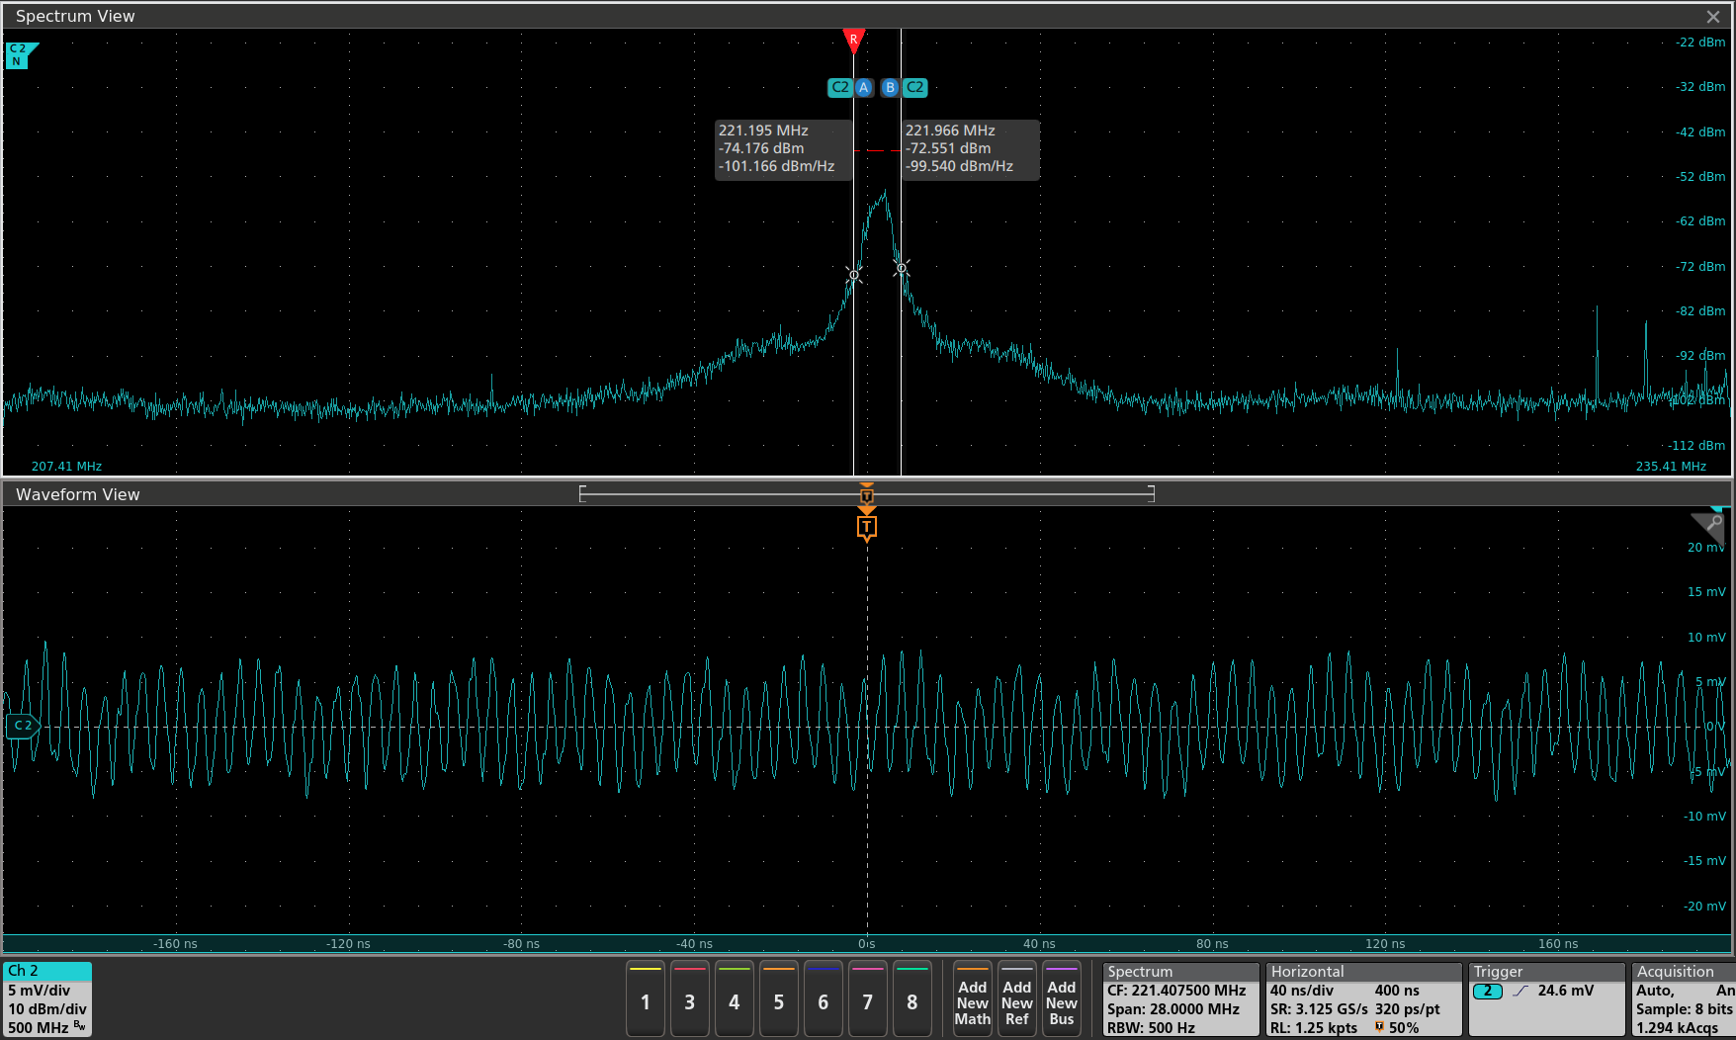
a)
b)
PBS
POL
PD
ECDL
Ti:Sapph

